Slide 1

Cesta do školy
Vzdělávací oblast: Člověk a jeho svět
Předmět: prvouka
Ročník: 3 Vypracováno 20. 9. 2012
Autor: Mgr. Jana Hrušovská
Klíčová slova: dopravní značky, bezpečná cesta do školy
Škola: Základní škola a Mateřská škola, Třebízského 523, Kralupy nad Vltavou, okres Mělník, příspěvková organizace
Anotace: naučit se bezpečně chodit do školy
VY_12_INOVACE_168_Cesta do školy

Slide 2
Metodický list
Str. 1 upozornění na přechody
Str.2 fota přechodů
Str. 3 nejfrekventovanější cesta
Str.4, 5, 6, 7 dopravní značky
Str. 8 určení dopravní situace
Str. 9 vzdálenější přechody
Str. 10 dopravní značky nutné pro chodce a cyklisty ve městě

Slide 3
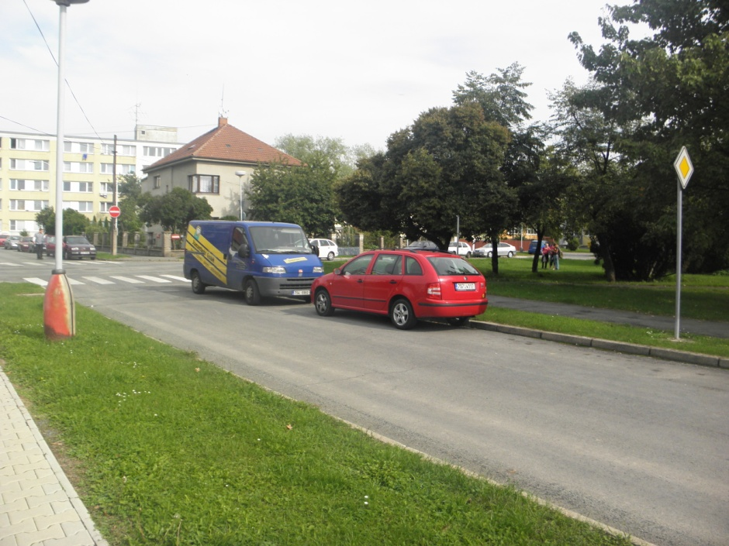
V okolí naší školy je mnoho přechodů pro chodce, hodně dopravních značek a jezdí zde hodně aut a cyklistů.
VY_12_INOVACE_168_Cesta do školy

Slide 4
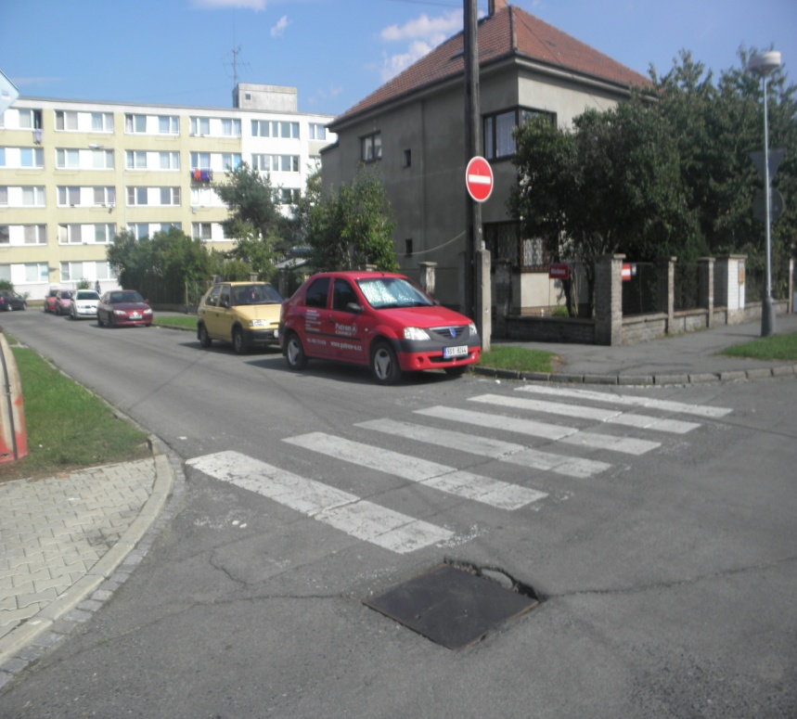
Dalšími přechody jsou přechody u parku. Kam se nejdřív podíváš, než přejdeš ?
VY_12_INOVACE_168_Cesta do školy

Slide 5
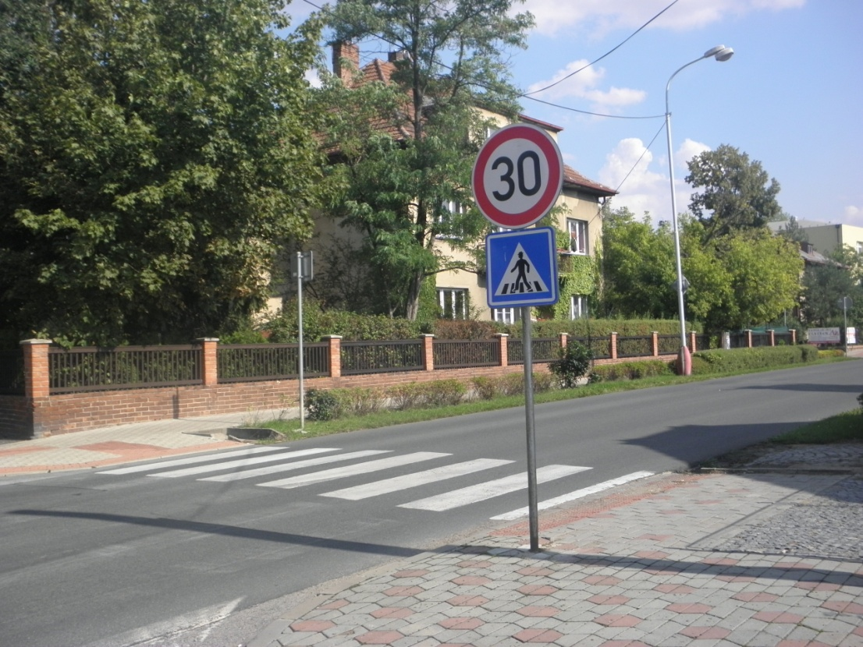
Největší pozor si musíš dát na ulici Třebízského, kde jezdí mnoho aut. Kudy přejdeš? Co uděláš?
VY_12_INOVACE_168_Cesta do školy

Slide 6
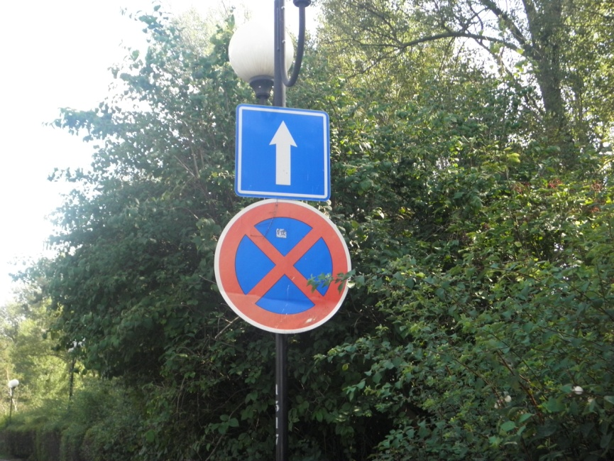
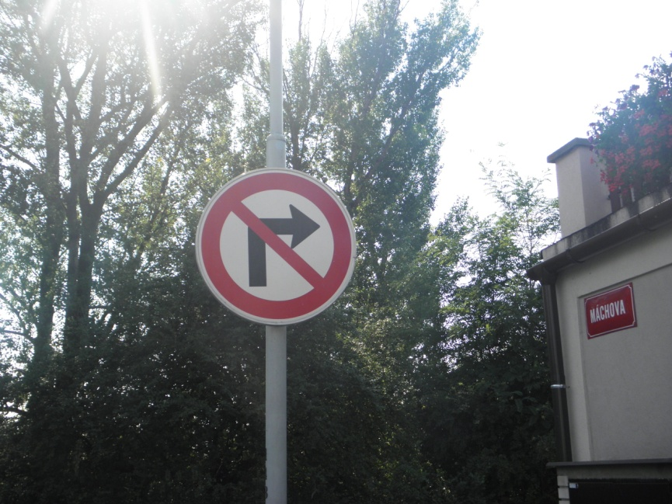
Dopravní značky u školy
Napiš jejich název.
Napiš název značky
VY_12_INOVACE_168_Cesta do školy

Slide 7
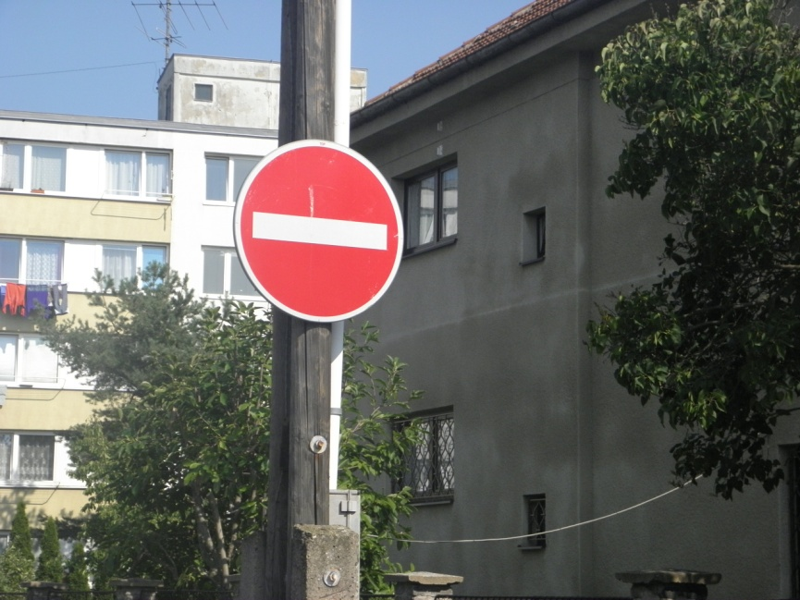
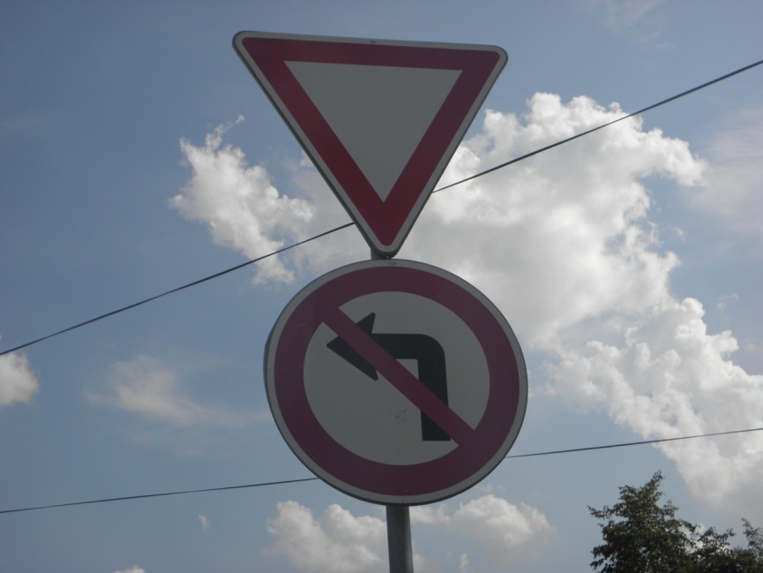
Jak se jezdí v ulici, kde jsou tyto dopravní značky?
VY_12_INOVACE_168_Cesta do školy

Slide 8
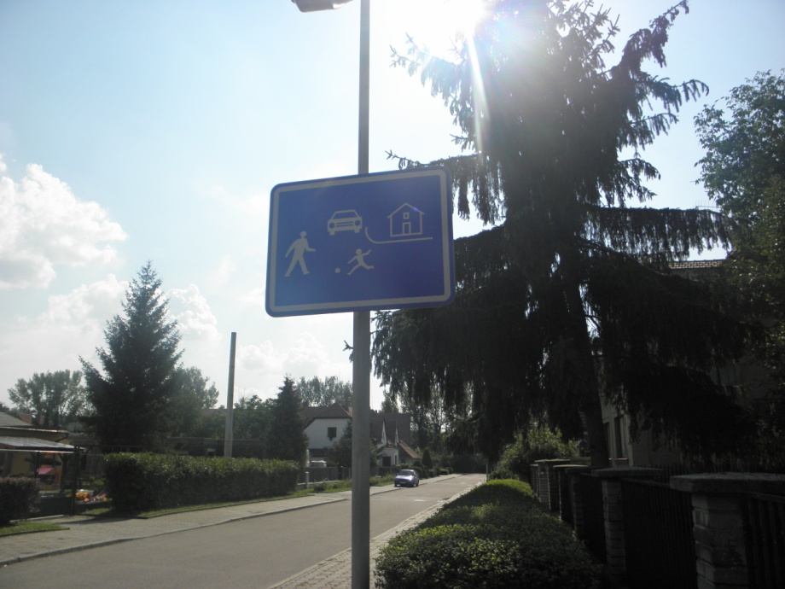
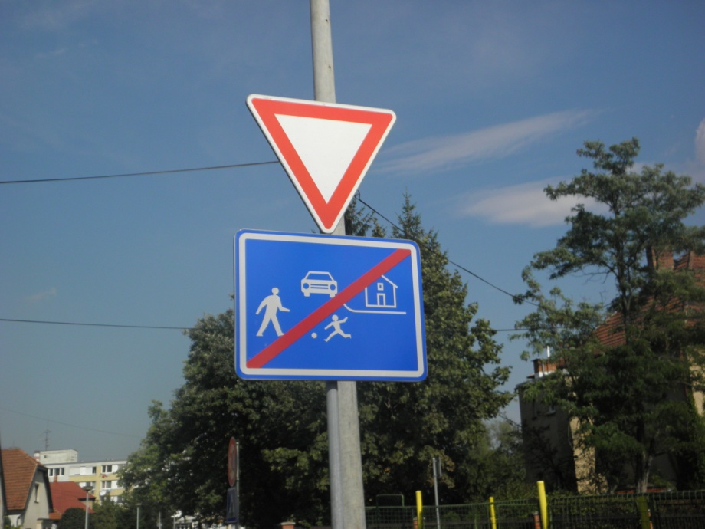
Co znamenají tyto značky? Jak se tady můžeš pohybovat?
VY_12_INOVACE_168_Cesta do školy

Slide 9
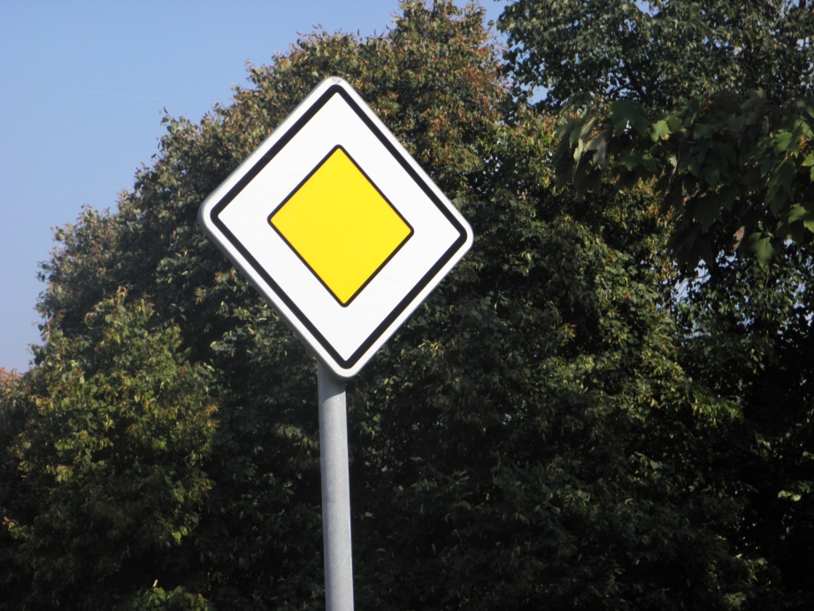
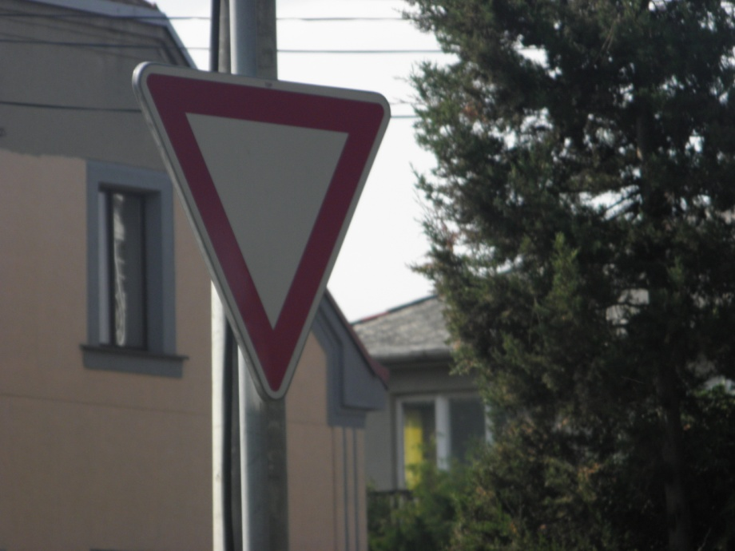
Co uděláš jako cyklista na silnici, až uvidíš tyto značky?
VY_12_INOVACE_168_Cesta do školy

Slide 10
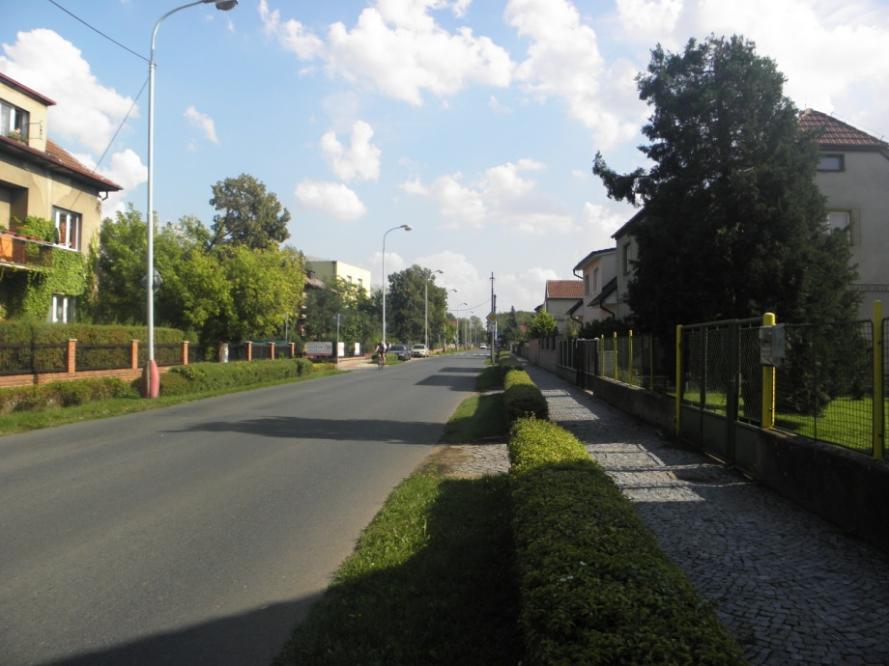
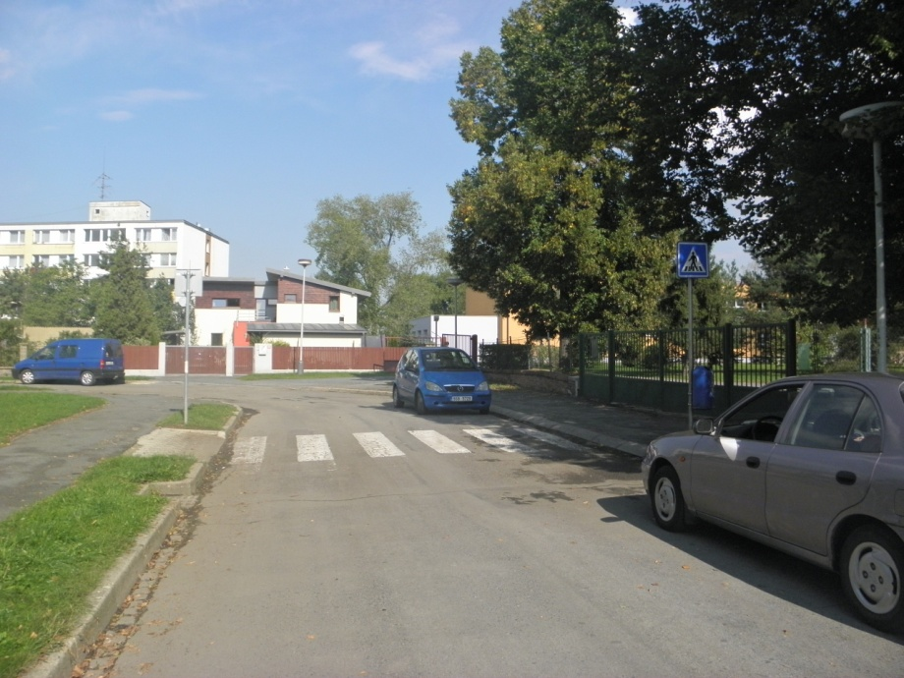
Velmi frekventovaná je ulice Třebízského .
Nejbližší přechod je hned u školy.
Co uděláš, při opuštění vrat školy?
VY_12_INOVACE_168_Cesta do školy

Slide 11
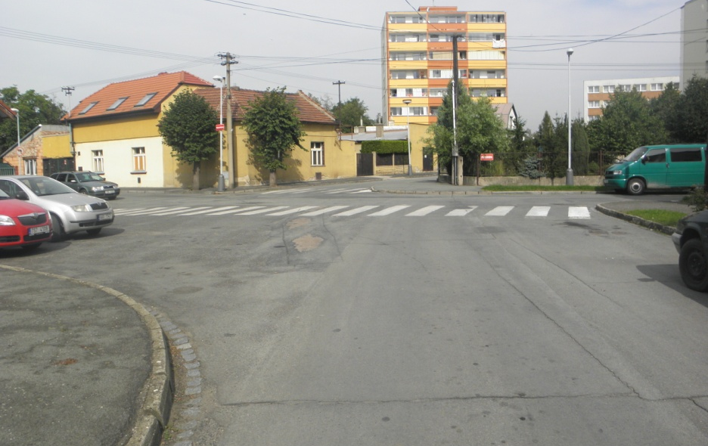
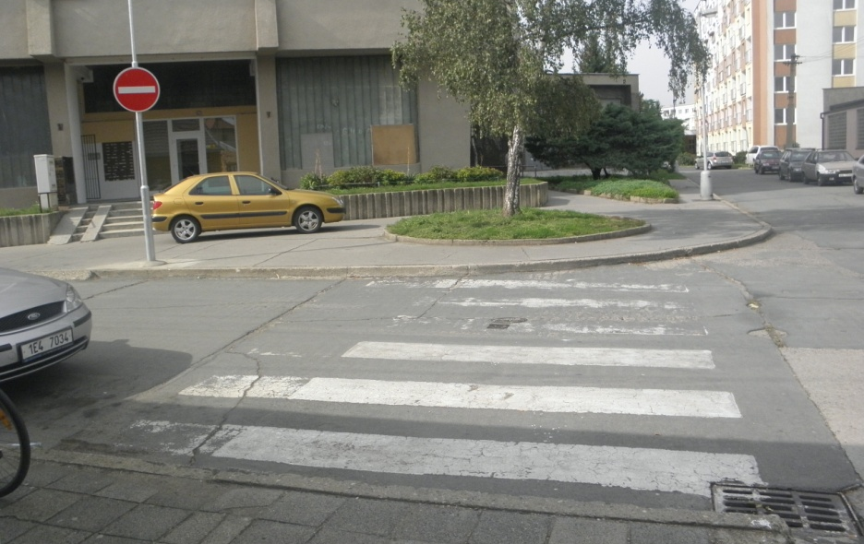
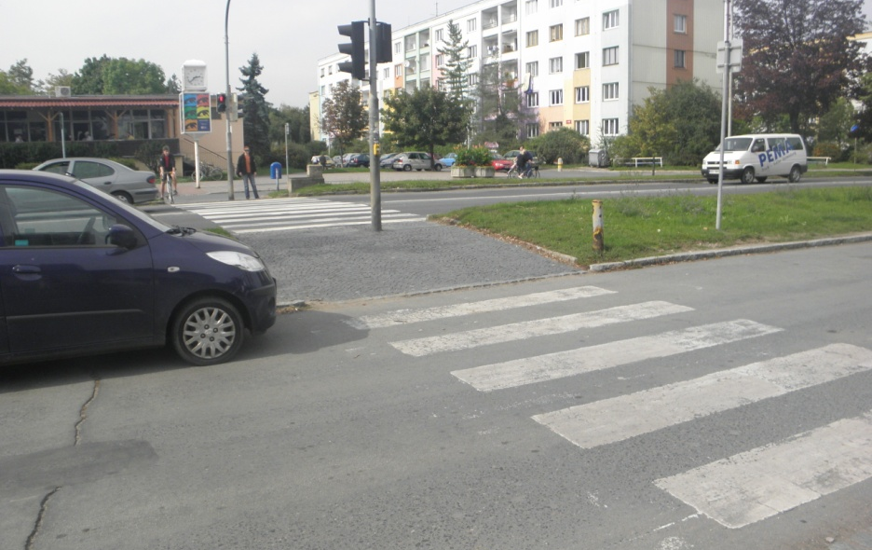
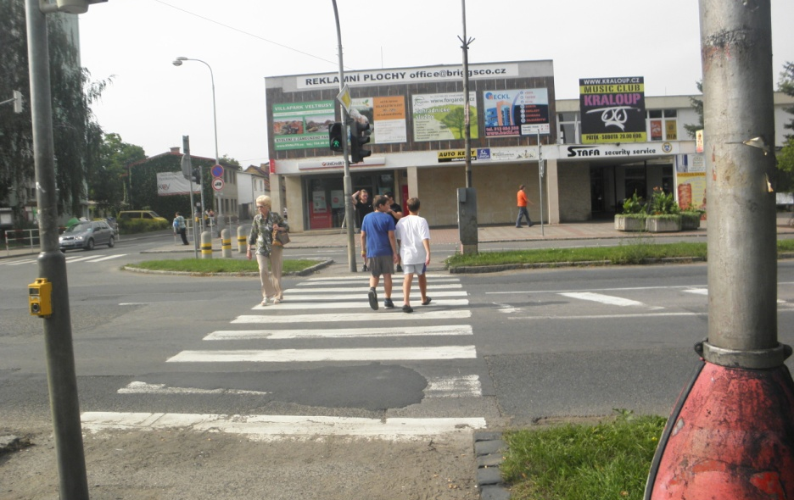
VY_12_INOVACE_168_Cesta do školy

Slide 12
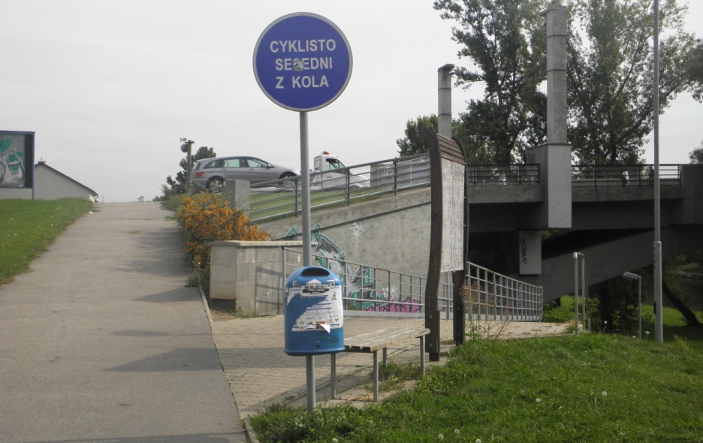
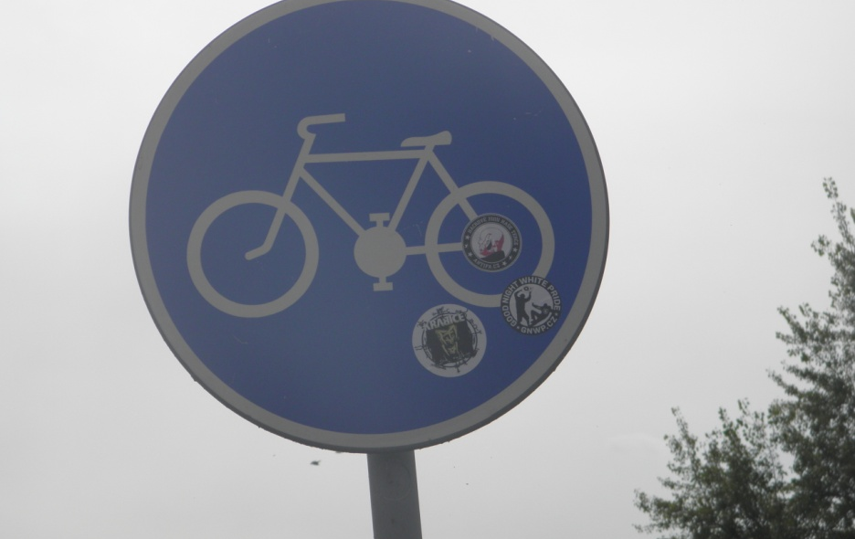
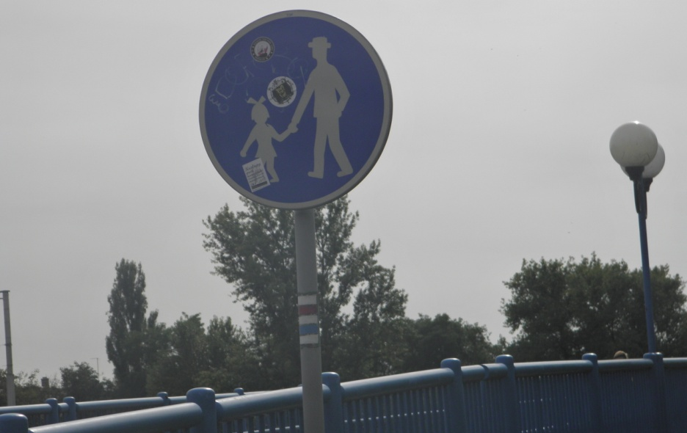
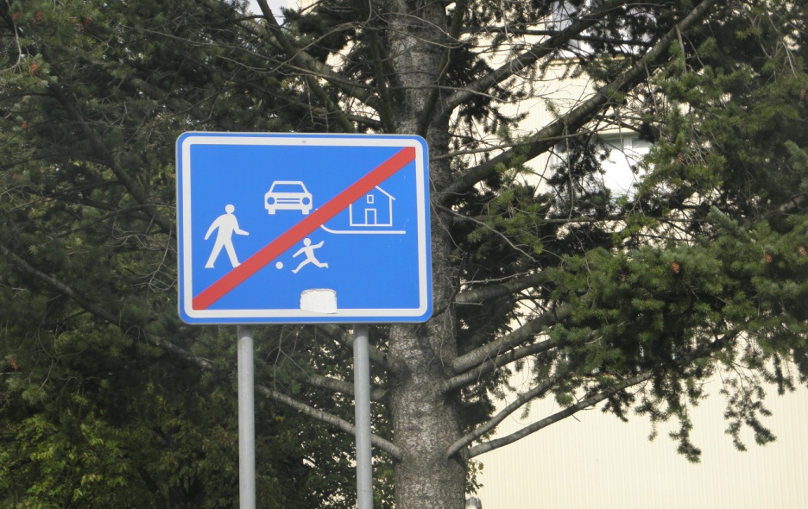
VY_12_INOVACE_168_Cesta do školy

Slide 13
Použité zdroje: Autorem fotografického materiálu a všech jeho částí je autorka prezentace Jana Hrušovská.
Vypracováno ve školní licenci programu Microsoft Office Standard 2010
Microsoft PowerPoint
Verze 14.0.6112.5000 (32bitová verze)
ID produktu 02278- 591- 2302106- 38347

